Slide 1
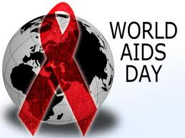
PSIHOLOGINJA: RAJKA ŠORE OŠ BIJAĆI – KAŠTEL NOVI
AIDS/SIDA/KOPNICA

Slide 2
AIDS - DEFINICIJA
Sindrom stečene imunodeficijencije (eng. Acquired Immunodeficiency Syndrome - AIDS) (hrv. kopnica) je bolest čovjekovog imunološkog sustava. Osnovna osobina bolesti je teško oštećenje imunološkog sustava, tj. nemogućnost da se brani od štetnog djelovanja različitih bolesti.
Uzročnik HIV (Human Immunodeficiency Virus), je retrovirus koji napada specifične stanice obrane organizma koje direktno sudjeluju u imunološkoj reakciji protiv mnogih bolesti.

Slide 3
Način prenošenja
spolnim putem
putem krvi (tranfuzijom, korištenjem zajedničkih igala pri uzimanju droge)
s majke na dijete (u trudnoći preko posteljice, dojanjem)
Virus HIV-a se ne prenosi socijalnim kontaktima (rukovanje, grljenje,zajednički objed i sl.), putem insekata (npr. komaraca), slinom ili znojem jer je u takvim tekućinama količina virusa HIV-a nedovoljna da bi došlo do zaraze.
Virus HIV-a se ne prenosi sjedenjem u istoj prostoriji i razgovorom s bolesnikom.

Slide 4
Simptomi
AIDS se na organizmu ne očituje neposredno kao neke druge bolesti, već pojavom tzv. oportunističkih bolesti/infekcija.
HIV virus znatno oslabi imunološki sustav čovjeka pa je bolesnik dobra podloga za razne oportunističke infekcije (proljevi, tumori,upale).
Često se za sve HIV oboljele greškom smatra da svi imaju AIDS, no postoje slučajevi da HIV-pozitivne osobe požive i preko deset godina bez ikakvog znaka bolesti.
Osoba na kraju umire od raznih infekcija pluća, tumora i sl.

Slide 5
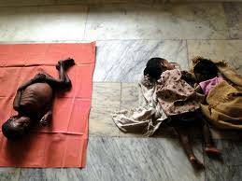
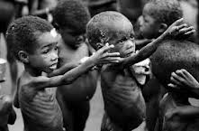
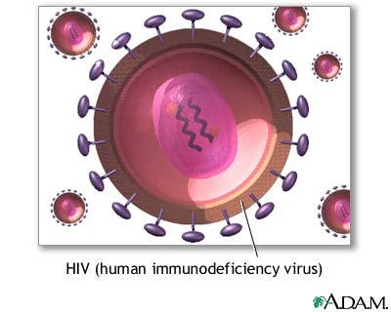
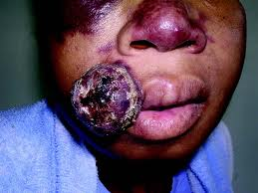
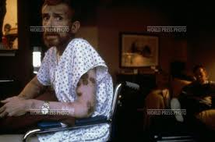
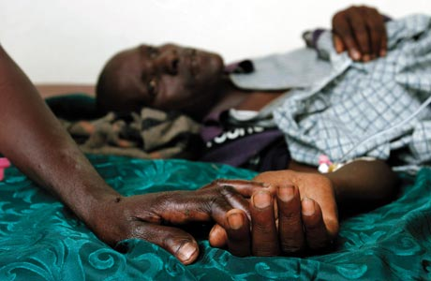

Slide 6
Pojava i širenje bolesti
1981. – bolest prvi put otkrivena kod pet mladih homoseksualaca iz Los Angelesa. Nitko nije slutio da će ta bolest postati prava «kuga 20. stoljeća».
U početku je smatrana bolešću homoseksualaca sve dok nisu počele oboljevati žene i djeca.
1983. francuski onkolog Luc Montagnier izolirao je dotad nepoznat virus i prozvao ga retrovirusom HIV, a bolest SIDA. Retrovirusi sadrže RNA umjesto DNA.
Do 1996. godine otprilike 22.6 milijuna ljudi bilo je HIV pozitivno, od toga 21.8 milijuna odraslih i oko 830 000 djece.
2005. godine u podsaharskoj Africi više od 26 milijuna ljudi živi s virusom. 2,3 milijuna smrtnih slučajeva godišnje uzrokovano je bolestima vezanima uz kopnicu (SIDA, AIDS).

Slide 7
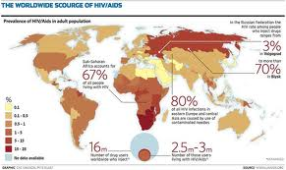

Slide 8
Procjena broja odraslih i djece koji žive s HIV-om (2007.)
Subsaharska Arfika: 22,5 mil
Južna i Jugoistična Azija: 4,0 mil
Istočna Europa i Centralna Azija: 1,6 mil
Sjeverna Amerika: 1,3 mil
Južna Amerika: 1,3 mil
Istočna Azija: 800 000
Zapadna Europa: 760 000
Sjeverna Afrika i Srednji Istok: 380 000
Karibi: 230 000
Oceanija: 75 000

Slide 9
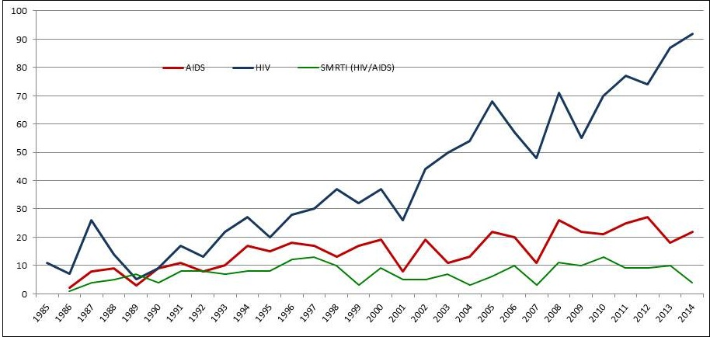
Raširenost HIV infekcije i AIDS-a u Hrvatskoj
Slika 1. Broj novootkrivenih slučajeva HIV infekcije, AIDS-a i umrlih od HIV/AIDS-a u Republici Hrvatskoj po godinama; za razdoblje od 1985. do 2014. godine

Slide 10
Tablica 1. Zaraženi HIV-om (od 1985. do 2014. godine) prema vjerojatnom putu prijenosa infekcije
Vjerojatni put prijenosa | Broj | %
Homo/biseksualni | 714 | 59,1
Visokorizični heteroseksualni-izvan trajne veze | 238 | 19,7
Partner HIV+osobe | 115 | 9,5
Injiciranjem droga | 71 | 5,9
Nepoznato | 40 | 3,3
Oboljeli od hemofilije | 14 | 1,2
Dijete zaražene majke | 14 | 1,2
Primalac zaraženih krvnih pripravaka | 2 | 0,2
Ukupno | 1.208 | 100,0

Slide 11
Tablica 2. HIV/AIDS prema putu prijenosa – usporedba razdoblja od 1985. do 2004. (n=483) prema razdoblju od 1985. do 2014. (n=1208)
Vjerojatni put prijenosa | 1985-2004 | 1985-2014
Homo/biseksualni | 38,7% | 59,1%
Heteroseksualni izvan trajne veze | 27,3% | 19,7%
Partner HIV+ | 13,7% | 9,5%
Injiciranjem droga | 10,4% | 5,9%
Nepoznato | 4,8% | 3,3%
Oboljeli od hemofilije | 2,9% | 1,2%
Dijete HIV+ majke | 1,9% | 1,2%
Primalac krvnih pripravaka | 0,4% | 0,2%

Slide 12
…nastavak (teške brojke)
Među zaraženima najviše ima muškarci (86 %). Najveći broj infekcija je udobnoj skupini od 25 do 44 godina.
U 2012. prijavljeno je 71 novih slučajeva zaraze HIV-om (2011:76), 21 oboljelih od AIDS-a (2011:23) i 6 smrti osoba oboljelih od AIDS-a (2011:3) .
Većina inficiranih zarazila se spolnim putem (87%) - homoseksualnim (54.8%), heteroseksualnim(32%), kod osoba s većim brojem i učestalim mijenjanjem partnera/ica (21.5%), i kod osoba koje su partneri/ice HIV pozitivnih osoba (10,5%).
Među osobama koje su inficirane spolnim putem nema adolescenata. Sve osobe su starije od 20 godina.
U razdoblju od 1985.-2012. 12-ero djece je HIV dobila od svojih zaraženih majki.

Slide 13
Kako se zaštititi?
odgovornim spolnim ponašanjem (ne mijenjati partnere, koristiti zaštitu)
voditi zdrav život (ne drogirati se); čuvati i brinuti se o zdravlju
izbjegavati situacije koje mogu izazvati teške ozljede (potrebu za transfuzijom krvi), upotrebljavati samo nove i/ili sterilizirane igale i šprice (za bilo kakvo ubrizgavanje), pridržavati se osnovnih mjera zaštite i zaštitne opreme (rukavice) prilikom rukovanja krvlju ili tjelesnim izlučevinama
ne koristiti tuđe oštre predmete za osobnu uporabu (britvice, škarice, nožiće, grickalice za nokte) kao ni četkicu za zube (ukoliko krvare desni ili postoje ranice u ustima moguć je prijenos putem krvi)
pri piercingu i/ili tetovaži koristiti isključivo steriliziranu opremu

Slide 14
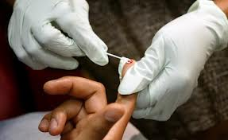
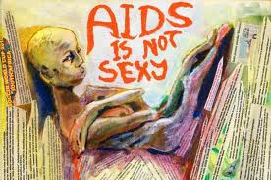
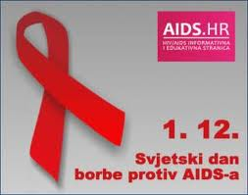

Slide 15
Prijedlog za kraj – Budi zdrav!
Pjevaj
Pleši
Slušaj glazbu
Pogledaj dobar film,komediju,
utakmicu…
Bavi se sportom
Zabavljaj se s prijateljima
Jedi zdravo
Smij se (i kad ti je teško) – smijeh je najbolji lijek

